Slide 1


基于机器学习的SQL注入检测系统的研究与实现
指导老师：刘刚
答辩人：洪楚唐-2014150192
2018年深圳大学计算机与软件学院毕业答辩

Slide 2

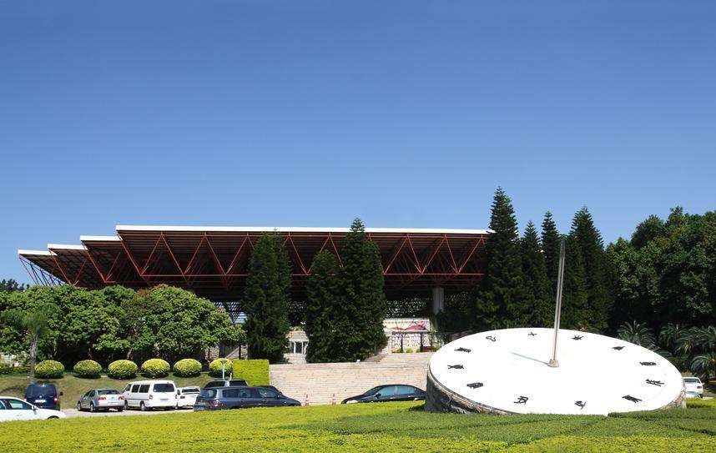
CONTENTS
第一部分：课题研究意义
第二部分：系统实现主要工作
第三部分：结果测试与展示
第四部分：课题总结
目录

Slide 3
第一部分：课题研究意义

Slide 4
研究意义 |  | 主要工作 | 测试展示 | 课题总结
概览
互联网普及
SQL注入漏洞危害严重
现有检测防御手段存在不足
本课题实现的系统的特点

Slide 5
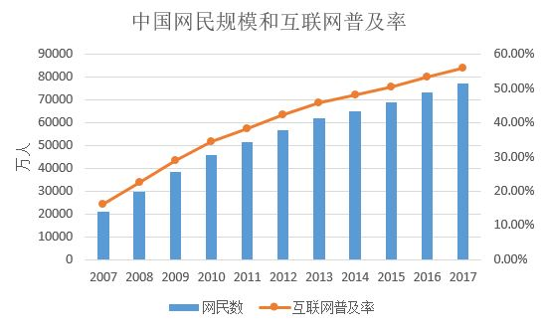
研究意义 |  | 主要工作 | 测试展示 | 课题总结
1 互联网普及
《中国互联网络发展状况统计报告》报告统计，截至2017年12月份，我国网民数量近7.72亿人，互联网普及率55.8%。
《中国互联网络发展状况统计报告》报告

Slide 6
研究意义 |  | 主要工作 | 测试展示 | 课题总结
2 SQL注入漏洞危害严重
通过SQL注入攻击，黑客可以：
获取敏感数据，直接危害；
控制服务器，进行渗透，破坏整个内网主机群
Owasp 2013年、2016年评出互联网安全的漏洞Top Ten，SQL注入漏洞危害程度均名列第一。
腾讯、新浪、12306等大公司都曾因受到SQL注入攻击而泄露数据。

Slide 7
研究意义 |  | 主要工作 | 测试展示 | 课题总结
3 现有检测防御手段存在不足
1 安全编码：
对开发者要求高，增加开发负担，不能完全杜绝；
2 检测系统：
过于依赖后台数据信息，开发难，漏报率高，部署麻烦。

Slide 8
研究意义 |  | 主要工作 | 测试展示 | 课题总结
4 本课题实现的系统的特点
1 基于机器学习
2 不依赖后台，只分析用户输入，防御0day漏洞能力
3 部署在客户端和服务器之间，扩展性强

Slide 9
第二部分：系统实现主要工作

Slide 10
研究意义 |  | 主要工作 | 测试展示 | 课题总结
概览
模型训练
a 样本收集 b 样本预处理
c 词法分析 d 机器学习
2 系统构建
a 检测模块
b 威胁处理模块
3 管理员控制台

Slide 11
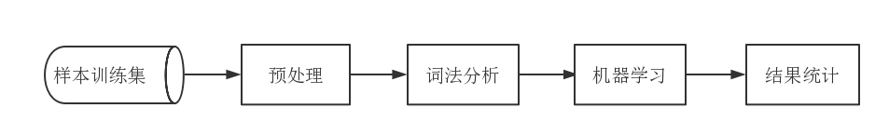
研究意义 |  | 主要工作 | 测试展示 | 课题总结
1 模型训练
模型训练流程

Slide 12
研究意义 |  | 主要工作 | 测试展示 | 课题总结
1 模型训练——样本收集
攻击样本来自Github上的项目libinjection（https://github.com/client9/libinjection/），去除特别生僻和重合部分，筛选出约5000条；
正常样本通过Firefox的FoxyProxy代理插件，截取正常网页访问的流量，分析和提取日志文件数据，并去重，筛选出约15000条样本。

Slide 13
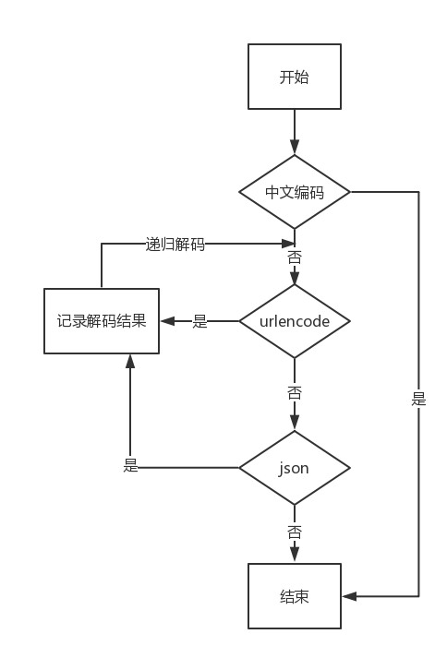
研究意义 |  | 主要工作 | 测试展示 | 课题总结
1 模型训练——样本预处理
1）去噪：
筛除了包含符合GB2312和UTF-8编码中的中文编码标准的样本。
2）递归解码：
对经过编码的用户输入进行递归解码，一直到获得最终应用程序真正接收的payload。
预处理模块工作流程

Slide 14
研究意义 |  | 主要工作 | 测试展示 | 课题总结
1 模型训练——词法分析
对预处理模块输出的payload根据SQL语句的特征进行词法分析，转化成特征数组，再进一步生成用于机器学习的特征向量。
如payload:
1' and select 0x4f714d68 = 0x62624f77 and 'something'='something
经词法分析，生成特征数组：
<normal_num> <ascii39> <and(keyword)> <select(keyword)> <16hex> <ascii61> <16hex> <and(keyword)> <ascii39> <normal_word> <ascii39> <ascii61> <ascii39> <normal_word>
再通过类库进一步转化成特征向量。

Slide 15
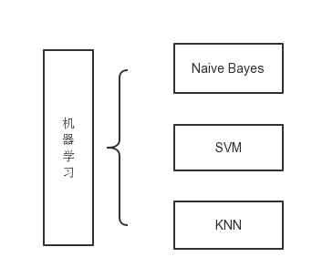
研究意义 |  | 主要工作 | 测试展示 | 课题总结
1 模型训练——机器学习
机器学习模块使用python机器学习框架Scikit-Learn，通过对比三种算法模型在运算效率和分类准确率的表现，筛选出系统最终的算法模型。
机器学习模块组成

Slide 16
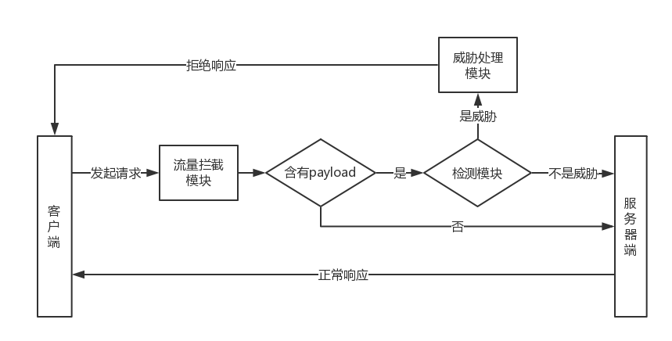
研究意义 |  | 主要工作 | 测试展示 | 课题总结
2 系统构建
系统整体架构

Slide 17

研究意义 |  | 主要工作 | 测试展示 | 课题总结
2 系统构建——检测模块
检测模块使用模型训练过程最终训练筛选出的模型，检测用户输入。
检测模块工作流程

Slide 18
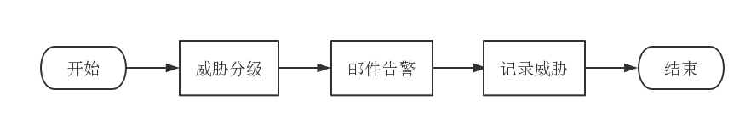
研究意义 |  | 主要工作 | 测试展示 | 课题总结
2 系统构建——威胁处理模块
包含威胁分级、邮件告警、记录威胁三个过程。
威胁分级算法参考前人经验总结和自己测试总结的经验，对payload中的关键特征，如编码类型、SQL语句关键字比例、16进制数字个数进行统计，设定阀值，分致命、高危、中危、低危四个级别。
邮件告警使用了python的类库，向管理员发送简单的告警信息。
记录威胁主要是为控制台存储数据。
威胁处理模块工作流程

Slide 19
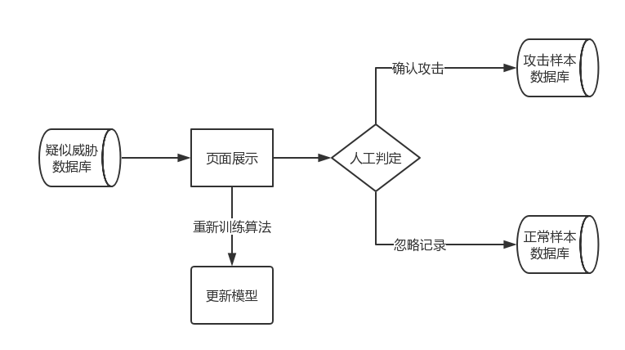
研究意义 |  | 主要工作 | 测试展示 | 课题总结
3 管理员控制台
控制台可以查看系统检测拦截的威胁流量详情信息，并提供人工判断和重新训练算法的接口。结构如图：
管理员控制台结构示意图

Slide 20
第三部分：结果测试与展示

Slide 21
研究意义 |  | 主要工作 | 测试展示 | 课题总结
概览
子模块测试评估
a 预处理模块
b 机器学习模块
2 系统整体测试评估
3 展示

Slide 22
研究意义 |  | 主要工作 | 测试展示 | 课题总结
1 子模块测试评估——预处理模块
编码次数 | 数量 | 百分比
0 | 122 | 2.74%
1 | 3535 | 79.44%
2 | 724 | 16.27%
3 | 47 | 1.06%
小计 | 4450 | 99.51%
编码次数 | 数量 | 百分比
0 | 13246 | 65.44%
1 | 4368 | 21.58%
2 | 2254 | 11.14%
3 | 198 | 0.98%
小计 | 20240 | 99.64%
SQL注入攻击样本编码次数统计
所有样本数据编码次数统计

Slide 23
研究意义 |  | 主要工作 | 测试展示 | 课题总结
1 子模块测试评估——预处理模块
编码次数 | 数量 | 百分比
json | 1034 | 5.11%
querystring | 6231 | 30.79%
urlencode | 11072 | 54.70%
所有样本数据编码类型统计结果表

Slide 24
研究意义 |  | 主要工作 | 测试展示 | 课题总结
1 子模块测试评估——机器学习模块评估
本系统使用了三种算法进行10倍交叉验证，对比它们在准确率和运算效率上的差异，最终选择最佳算法最终使用的算法。结果如下表：
算法 | 训练时间 | 10倍交叉验证精确度
KNN | 207s | 90.72%
Naïve Bayes | 16s | 99.02%
SVM | 73s | 96.84%
不同算法训练效果对比

Slide 25
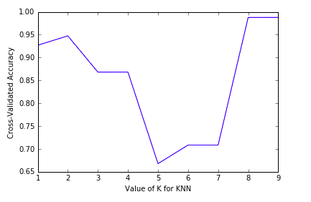
研究意义 |  | 主要工作 | 测试展示 | 课题总结
1 各子模块测试评估——机器学习模块评估
由KNN算法原理，取不同K值可能会有不同的效果，所以对KNN单独实验，取不同的K值，对KNN算法进行准确度测试，其效果如图：
KNN分类精确度与K值关系

Slide 26
研究意义 |  | 主要工作 | 测试展示 | 课题总结
1 各子模块测试评估——机器学习模块评估
KNN对K值选择敏感，选取合适K值，分类精确度可以非常接近百分之百。但KNN算法运算数据量巨大，因此在效率上效果并不理想。
SVM算法优势在当数据量很大，模型特征集为词袋模型时分类效率较好，而本系统选择了词集模型，原因外来流量是否具有危险性，与其所携带的特征字符的个数没有直接关系，所以SVM在此次训练中，效率中等，准确率不是最优。
Naïve Bayes表现出色，在训练效率方面，该算法训练时间最短，仅为16s，而在训练精度方面最高，达99%以上。
因此经分析总结，选取朴素贝叶斯算法作为本文提出的SQL注入检测系统最终的检测算法。

Slide 27
研究意义 |  | 主要工作 | 测试展示 | 课题总结
2 系统整体测试评估
使用SQLMAP工具进行自动化的SQL注入攻击对本系统整体性能测试。结果如下表：
攻击总数 | 1157次
漏报总数 | 19次
漏报率 | 1.64%
平均响应时间 | 0.235ms
系统整体性能测试结果
实验结果表明，系统对于1157个攻击请求的检测具有较低的漏报率，只有1.64%，检测准确度达到了98.36%，其平均响应时间为0.235ms，符合在线检测的需求。

Slide 28
研究意义 |  | 主要工作 | 测试展示 | 课题总结
3 系统运行展示
视频展示

Slide 29
第四部分：课题总结

Slide 30
研究意义 |  | 主要工作 | 测试展示 | 课题总结
本课题的研究从现有的web应用安全现状出发，通过分析国内外相关研究进展，总结出具有一定意义的研究内容和方向。
设计并实现了一个基于机器学习的SQL注入检测系统，对各子模块和系统整体进行了测试评估，并实现了管理员控制台，提高了系统的实用性和完整性。
通过测试分析，该系统在只需要分析用户输入的前提下，具有较高的准确率和检测效率，具备一定的研究和实用价值。
由于作者水平和精力有限，仍存在诸多不足，需要进一步改进和完善。
总而言之，通过研究与实践，我对于网络安全和机器学习相关技术以及软件工程、系统设计等方面的知识有了进一步的理解，在技术和思维上也有了进步。

Slide 31

THANKS
2018年深圳大学计算机与软件学院毕业答辩

